Slide 1
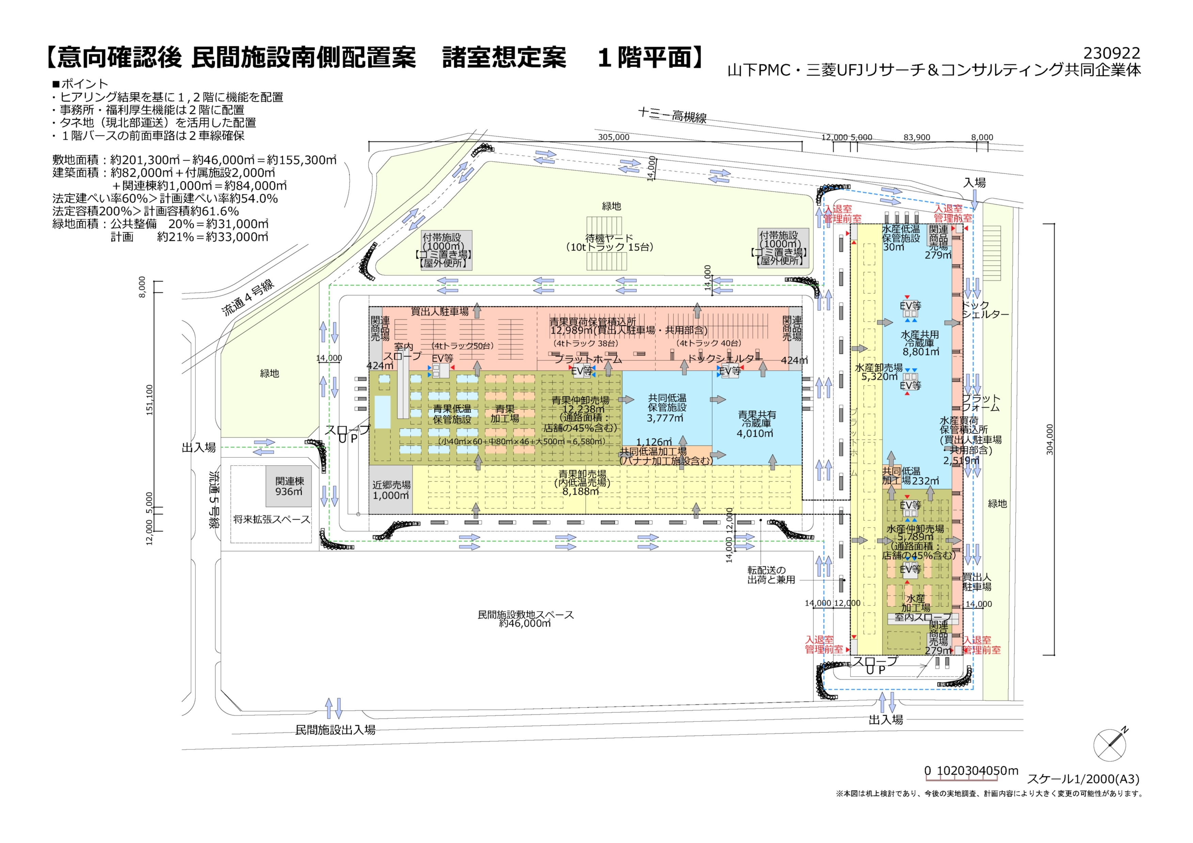
諸室計画の考え方
■各エリア配置・温度管理エリア計画
【青果】第7回分科会_意向把握調査票_集計結果反映
■入荷エリア計画の方針
■卸⇔仲卸の間仕切計画方針
■仲卸店舗区画の設定方針
■出荷エリア計画の方針
凡例 A.ドックシェルターの整備
B.量販店対応型：低床プラットフォーム
C.将来ドックシェルター設置対応
低温管理 ■店舗・保管庫・加工場一体：71.1% ■店舗に保管庫を隣接：57.9% ■店舗に加工場を隣接：23.7%
①B.物流効率タイプ(低温管理) →入荷エリアと卸売場は高速シートシャッターで区画
②B.物流効率衛生管理折衷タイプ →ビニールカーテンで区画
■仲卸売場事業者集計結果⇒A：B：C＝18.7%：66.2%：15.1% ③A.ドックシェルター、C.将来ドックシェルター設置対応 ⇒プラットフォームの整備（床プラットフォーム） ④B.量販店対応型 ⇒低床プラットフォーム、買出人駐車場スペースの整備
出荷
買荷積込所
④
③
常温ゾーン
仲卸売場
低温
保管
共有冷蔵庫
低温管理ゾーン
加工
②
卸売場
①
入荷エリア（荷卸し）
入荷
常温ゾーン
凡例：
荷の流れ
買出人

Slide 2
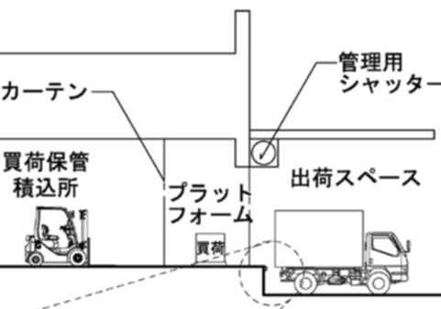
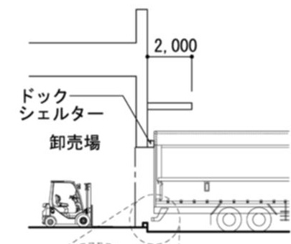
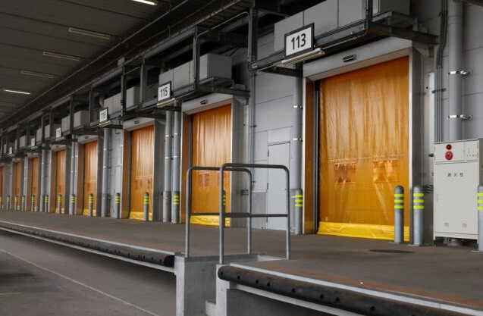
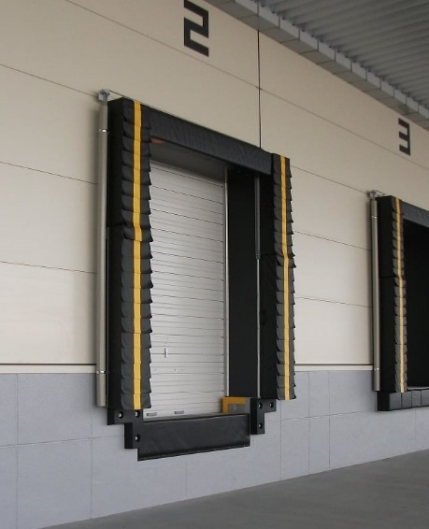
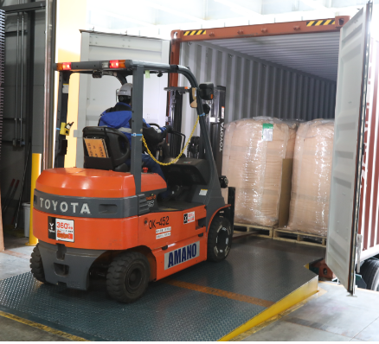
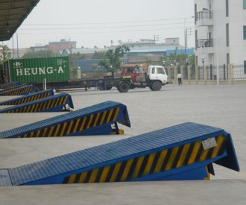
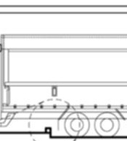
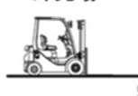
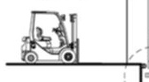
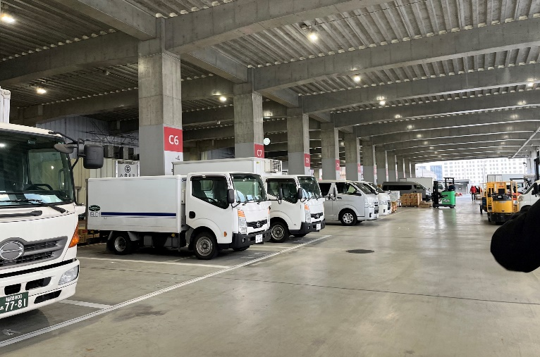
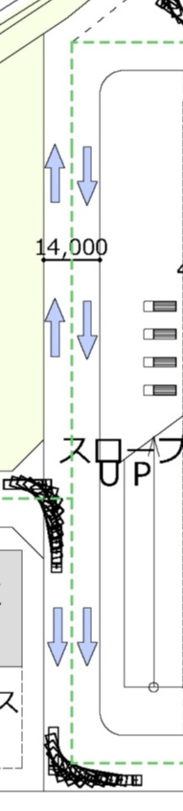
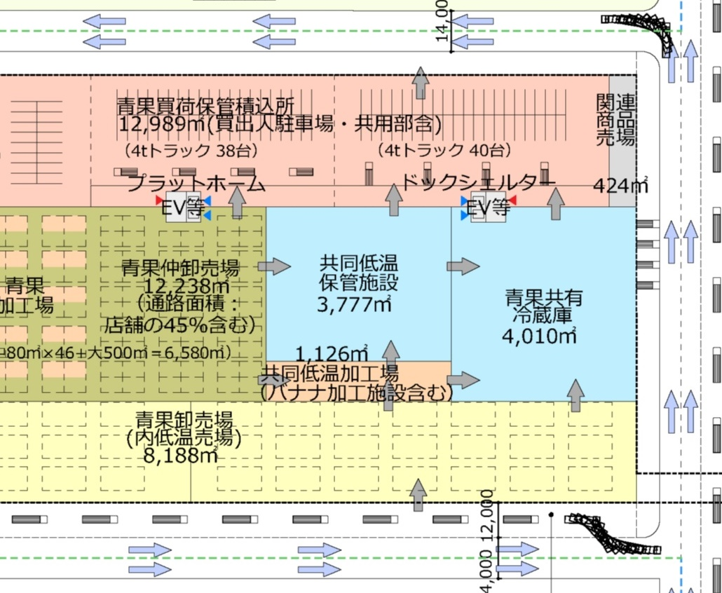
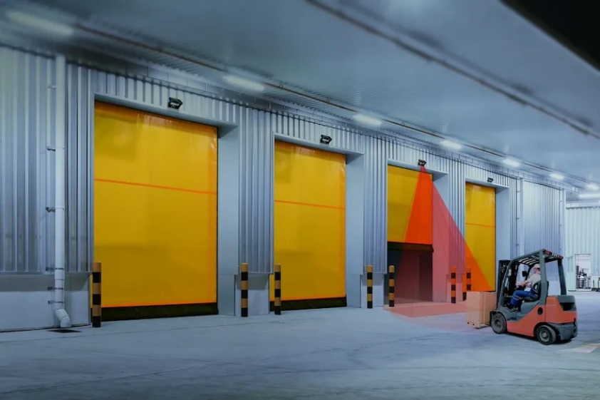
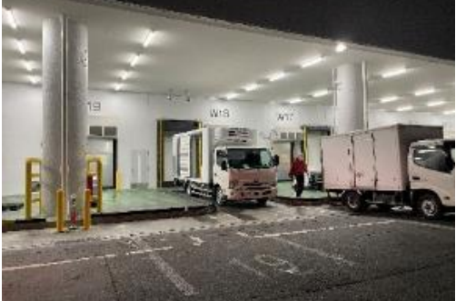
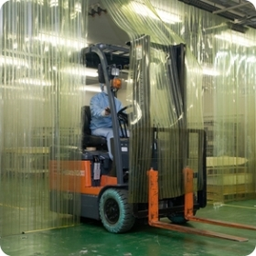
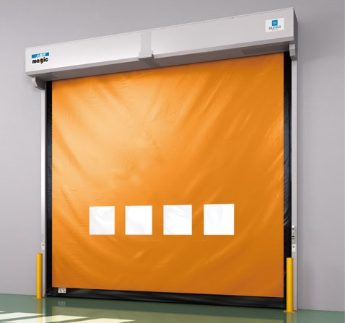
諸室計画の考え方
■各エリア配置・物流動線計画イメージ図
【青果】第7回分科会_意向把握調査票_集計結果反映
③出荷エリア
フォークリフトがトラック内、プラットフォームに乗り込む場合は、高さ40㎝程度の
スロープ、又はドックレベラーを設置
③出荷エリア
高速シート
シャッター
仲卸売場
低温保管
共有冷蔵庫
高床プラットフォームイメージ写真
(スロープ長さ10m)
ドックレベラー イメージ写真
ドックシェルターイメージ写真
断面イメージ図
断面イメージ図
④出荷エリア
出荷
買荷積込所
④
±０
③
±０
＋1000
買出人駐車スペースイメージ写真
仲卸売場
低温
保管
共有冷蔵庫
高速シートシャッター
＋600
±０
加工
高速シートシャッターイメージ写真
②
ビニールカーテン
＋600
低床プラットフォームイメージ写真
卸売場
±０
①
高速シートシャッター
±０
入荷エリア（荷卸し）
入荷
①入荷エリア
高速シートシャッタイメージ写真
凡例：
②ビニールカーテンイメージ写真
荷の流れ
買出人
スロープ
±０
床レベル

Slide 3
諸室計画の考え方
■各エリア配置・温度管理エリア計画
【水産】第7回分科会_意向把握調査票_集計結果反映
■入荷エリア計画の方針
■卸⇔仲卸の間仕切計画方針
■仲卸店舗区画の設定方針
■出荷エリア計画の方針
凡例 A.ドックシェルターの整備
B.量販店対応型：低床プラットフォーム
C.将来ドックシェルター設置対応
低温管理 ■店舗に保管庫を隣接：54.3% ■店舗・保管庫・加工場一体：48.6% ■店舗に加工場を隣接：22.9%
①A.衛生温度管理 タイプ(低温管理) →入荷エリアと卸売場は高速シートシャッターで区画
②B.物流効率衛生管理折衷タイプ →ビニールカーテンで区画
■仲卸売場事業者集計結果⇒A：B：C＝14.6%：63.3%：22.1% ③A.ドックシェルター、C.将来ドックシェルター設置対応 ⇒プラットフォームの整備（床プラットフォーム） ④B.量販店対応型 ⇒低床プラットフォーム、買出人駐車場スペースの整備
入荷エリア（荷卸し）
卸売場
共用冷蔵庫
買荷積込所
低温管理ゾーン
①
③
常温ゾーン
入荷
②
出荷
仲卸売場
常温ゾーン
④
凡例：
荷の流れ
買出人

Slide 4
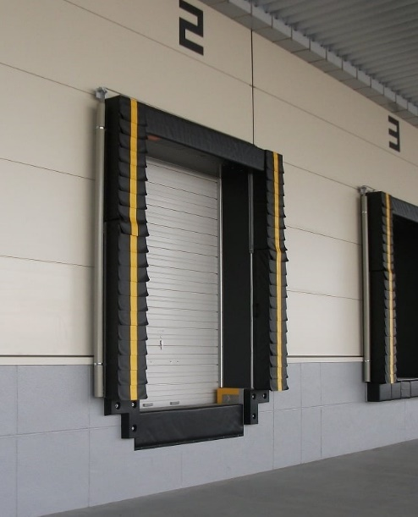
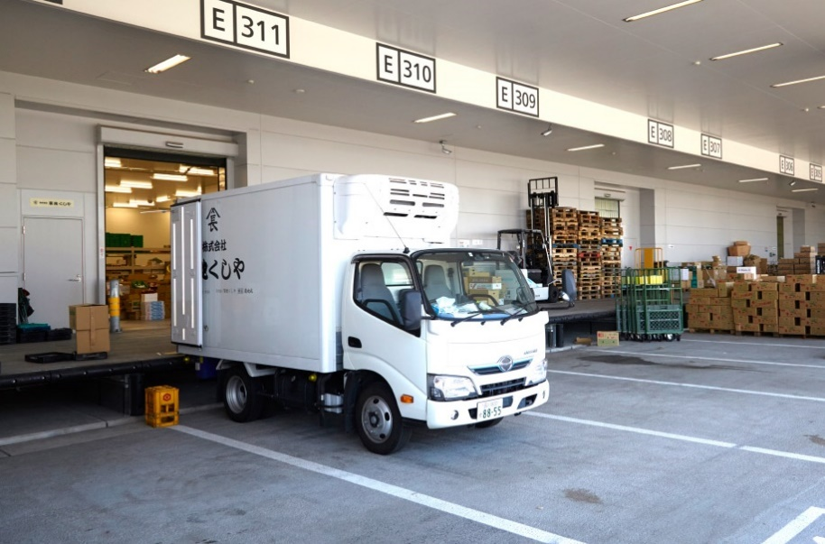
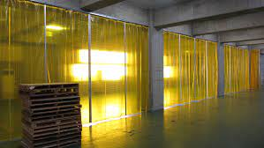
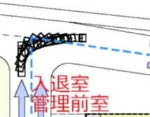
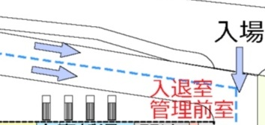
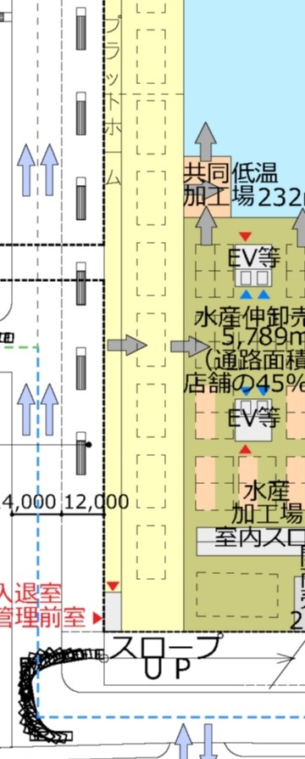

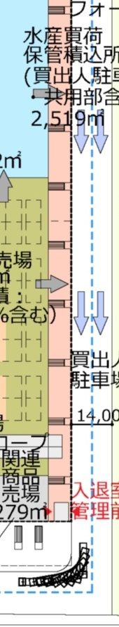

諸室計画の考え方
■各エリア配置・物流動線計画イメージ図
【水産】第7回分科会_意向把握調査票_集計結果反映
②ビニールカーテンイメージ写真
③出荷エリア
ドックシェルターイメージ写真
③出荷エリア
高床プラットフォームイメージ写真
ビニールカーテン
入荷エリア（荷卸し）
卸売場
共用冷蔵庫
買荷積込所
①
＋1000
③
②
①入荷エリア
高床プラットフォームイメージ写真
±０
④出荷エリア
低床プラットフォームイメージ写真
入荷
＋1000
＋1000
出荷
高速シート
シャッター
仲卸売場
高速シート
シャッター
±０
④
±０
±０
＋1000
④出荷エリア
買出人駐車スペースイメージ写真
①入荷エリア
高速シートシャッタイメージ写真
凡例：
荷の流れ
買出人
スロープ
±０
床レベル

